Slide 1
Лекция
Нечеткая логика

Slide 2
Немного теории
Нечеткая логика основана на использовании оборотов естественного языка - «далеко», «близко», «холодно», «горячо».
Диапазон ее применения - от бытовых приборов до управления сложными промышленными процессами.
Многие задачи управления просто не могут быть решены классическими методами из-за очень большой сложности математических моделей.

Slide 3
Примеры применения нечеткой логики:
Автоматическое управление воротами плотины на гидроэлектростанциях
Упрощенное управление роботами
Наведение телекамер при трансляции спортивных событий
Эффективное и стабильное управление автомобильными двигателями
Управление экономичной скоростью автомобилей
(Nissan, Subaru)

Slide 4
Оптимизированное планирование автобусных расписаний (Toshiba,)
Системы архивации документов
(Mitsubishi Elec.)
Системы прогнозирования землетрясений(Japan)
диагностика рака
(Kawasaki Medical School)

Slide 5
Распознавание рукописных символов в карманных компьютерах (записных книжках)
(Sony)
Однокнопочное управление стиральными машинами
(Matsushita, Hitatchi)
Распознавание рукописных текстов, объектов, голоса
(CSK, Hitachi, Hosai Univ., Ricoh)

Slide 6
Управление метрополитенами для повышения удобства вождения, точности остановки и экономии энергии (Hitachi)
Оптимизация потребления бензина в автомобилях
(NOK, Nippon Denki Tools)
Повышение чувствительности и эффективности управления лифтами
(Fujitec, Hitachi, Toshiba)

Slide 7
Термин "нечеткая логика"
В узком смысле,
нечеткая логика — это логическое исчисление, являющееся расширением многозначной логики.
В широком смысле
нечеткая логика равнозначна теории нечетких множеств.
Нечеткая логика в узком смысле является разделом нечеткой логики в широком смысле

Slide 8
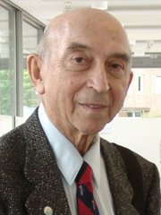
Впервые термин нечеткая логика
(fuzzy logic) был введен амерканским профессором Лотфи Заде в 1965 году в работе “Нечеткие множества” в журнале “Информатика и управление”.
Родился в Баку, Азербайджан как Лотфи Алескерзаде (или Аскер Заде) от русской матери и отца азербайджанца иранского происхождения; с 1932 года жил в Иране, учился Тегеранском университете; с 1944 в Соединенных Штатах; работает в Калифорнийском университете (Беркли).

Slide 9

Определение Нечетким множеством на множестве X назовем пару (X, mA),
где mA(x) – функция, каждое значение которой mA(x) ∈ [0, 1] -степень принадлежности точки x∈X множеству.
Функция mA – называется функцией принадлежности множества .
Для обычного четкого множества A можно положить

Slide 10
Определение Нечеткое множество называется пустым, если mA(x) = 0 для всех x∈X.
Пример
Пусть X – множество студентов,
А -множество пожилых людей. Нечеткое множество А– пустое, mA(x) = 0 для всех x∈X, так как пожилых студентов, вообще говоря, не бывает

Slide 11
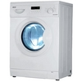
В феврале 1991 года была сконструирована первая <интеллектуальная> стиральная машина, в системе управления которой сочетались нечеткая логика.
Автоматически определяя нечеткие входные факторы :
объем и качество белья,
уровень загрязненности,
тип порошка и т.д.),
стиральная машина выбирала оптимальный режим стирки из 3800 возможных.

Slide 12
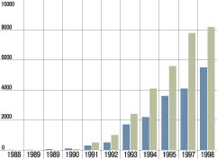
Бурный рост рынка нечетких систем показан

Slide 13
Пример
Прогноз погоды на завтра
температура воздуха +10 градусов С, возможен дождь.
Это и есть проявление нечеткой логики: погода завтра может быть в данном случае как просто пасмурной, так и дождливой:
события здесь предсказываются с некоторой долей уверенности (рангом).

Slide 14
Недостатки нечетких систем
являются:
отсутствие стандартной методики конструирования нечетких систем;
невозможность математического анализа нечетких систем существующими методами;
применение нечеткого подхода по сравнению с вероятностным не приводит к повышению точности вычислений.

Slide 15
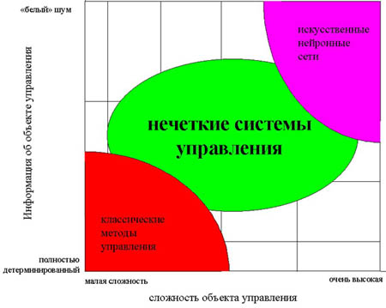
Области эффективного применения современных технологий управления

Slide 16

БАЗОВЫЕ ПОНЯТИЯ НЕЧЕТКОЙ ЛОГИКИ
Определение µА(x) –
характеристическая функция принадлежности (функция принадлежности) - функция указывает степень (уровень) принадлежности элемента х подмножеству А
Замечание Обычное множество - частный случай нечеткого множества.
Функцию принадлежности, как и всякую функцию, можно задавать таблично или аналитически.

Slide 17
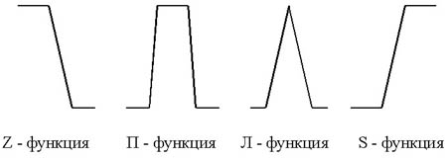
Вид функции принадлежности может быть абсолютно произвольным .
Основные виды

Slide 18
Основные характеристики нечетких множеств
1. Величина µА(х) называется высотой нечеткого множеcтва А.
Нечеткое множество А нормально, если его высота равна 1 , в противном случае нечеткое множество называется субнормальным .
Нечеткое множество унимодально , если функция принадлежности =1 только для одного элемента.
Элементы х Є E , для которых µА(х)= 0,5, называются точками перехода множества

Slide 19
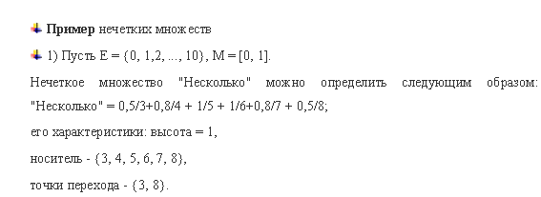

Slide 20
Л. А. Задэ предложил
оператор минимума для пересечения оператор максимума для объединения двух нечетких множеств

Slide 21
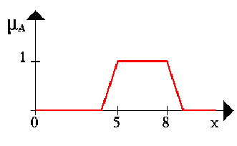
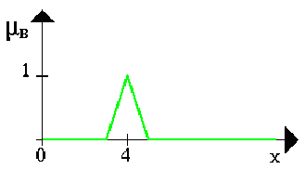
Пример
Пусть A нечеткий интервал от 5 до 8 и B нечеткое число около 4

Slide 22
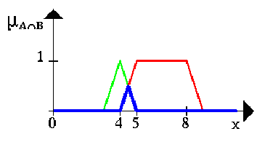
Пересечение нечеткое множество между 5 и 8 И (AND) около 4 (синяя линия).

Slide 23
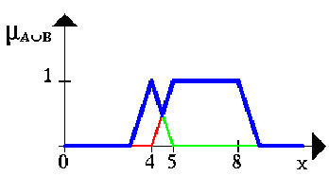
Объединение Нечеткое множество между 5 и 8 ИЛИ (OR) около 4

Slide 24
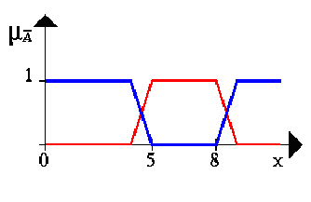
Отрицание Синяя линия - это ОТРИЦАНИЕ нечеткого множества A.

Slide 25
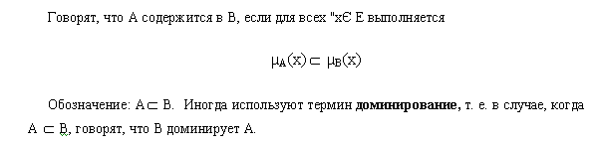
Основные операции с нечеткими множествами
Включeнue.

Slide 26


2. Равенство
3. Разность.

Slide 27
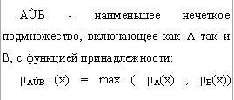
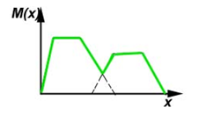
4.объединение
Лингвистический смысл « или «

Slide 28
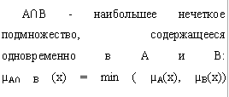
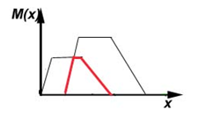
5.пересечение
Лингвистический смысл « и «

Slide 29
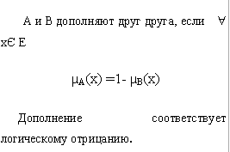
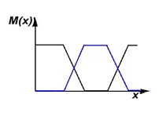
6.дополнение
Лингвистический смысл « не «

Slide 30

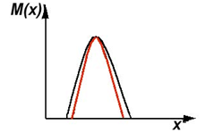
7.концентрация
Лингвистический смысл «очень»

Slide 31
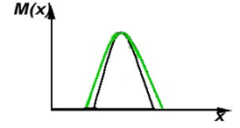

8. Размывание (или размытие)
Лингвистический смысл
«не очень»

Slide 32
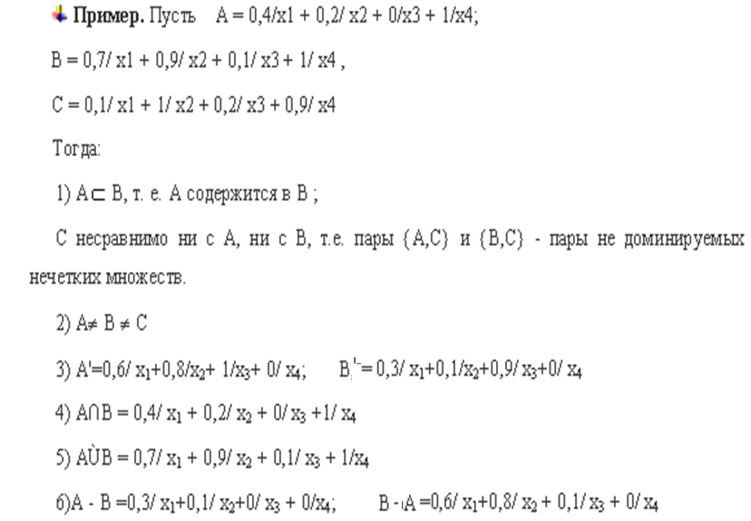

Slide 33
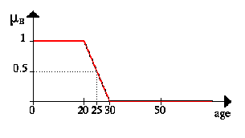
Пример Нечеткое множество для термина «молодой»
До 16 лет нельзя однозначно утверждать, что человек молодой (рангом около 0,9 ).
от 16 до 30 лет можно смело присвоить ранг 1, т.е. человек в этом возрасте молодой.
После 30 лет человек вроде уже не молодой, но еще и не старый, здесь ранг будет принимать значения в интервале от 0 до 1.
И чем больше возраст человека, тем меньше становится его принадлежность к молодым, т.е. ранг будет стремиться к 0.

Slide 34
Принципы работы систем с нечеткой логикой
Фаззификация:
(измерительные приборы фаззифицируются (переводятся в нечеткий формат),
Разработка нечетких правил
Дефаззификация виде привычных сигналов подаются на исполнительные устройства.

Slide 35
Определение Фаззификация - сопоставление множества значений х ее функции принадлежности М(х), т.е. перевод значений х в нечеткий формат Дефаззификация - процесс, обратный фаззификации.
Значения функции принадлежности M(x) могут быть взяты только из априорных знаний, интуиции (опыта), опроса экспертов.

Slide 36
Понятие лингвистической переменной
Определение Лингвистическая переменная - переменная, значениями которой являются не числа, а слова естественного языка, называемые термами.
Для большинства приложений достаточно 3-7 термов на каждую переменную. (минимальное , максимальное, среднее)
Максимальное количество термов- не ограничено и зависит целиком от приложения

Slide 37
Определение числа термов
исходите из стоящей перед вами задачи и необходимой точности описания, помните, что для большинства приложений вполне достаточно трех термов в переменной;
нечеткие правила функционирования системы должны быть понятны.

Slide 38
Лингвистическая переменная
- определяете необходимое число термов и каждому из них ставите в соответствие некоторое значение описываемой физической величины .
Для этого значения степень принадлежности физической величины к терму будет равна единице, а для всех остальных значений - в зависимости от выбранной функции принадлежности

Slide 39
Пример
1. Лингвистическая переменная ВОЗРАСТ
для нее термы ЮНОШЕСКИЙ, СРЕДНИЙ и ПРЕКЛОННЫЙ.
2. Лингвистической переменной ДИСТАНЦИЯ являются термы ДАЛЕКО, БЛИЗКО

Slide 40
Нечеткие системы основаны на
правилах продукционного типа,
в качестве посылки и заключения в правиле используются лингвистические переменные.

Slide 41
Правило продукций
состоит из посылок и заключения.
Возможно наличие нескольких посылок в правиле,
они объединяются посредством логических связок И, ИЛИ.
Продукционное правило записывается в виде:
«ЕСЛИ (посылка) (связка) (посылка)… (посылка) ТО (заключение)».

Slide 42
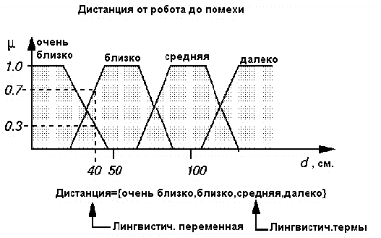
Пример
Можно задать степень принадлежности к терму ОЧЕНЬ БЛИЗКО равную 0.7 , а к терму БЛИЗКО– 0.3

Slide 43
Алгоритм по формализации задачи в терминах нечеткой логики.
Шаг 1. Для каждого терма взятой лингвистической переменной найти числовое значение или диапазон значений, наилучшим образом характеризующих данный терм.
Шаг 2. После определения значений с единичной принадлежностью необходимо определить значение параметра с принадлежностью «0» к данному терму.
Шаг 3. Для определения промежуточных значений выбираются П- или Л-функции из числа стандартных функций принадлежности.
Для значений, соответствующих экстремальным значениям параметра, выбираются S- или Z-функции принадлежности.

Slide 44
Моделирование работы светофора с нечеткой логикой
ПОСТАНОВКА:
В обычном светофоре время работы зеленого и красного света, а также время цикла фиксированы. Это создает некоторые трудности в движении машин, особенно, при изменении их потоков в часы пик, что довольно часто приводит к появлению автомобильных пробок

Slide 45
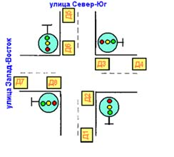
В нечетком светофоре время цикла остается постоянным, однако, время его работы в режиме зеленого света должно меняться в зависимости от количества подъезжающих к перекрестку машин.

Slide 46
Светофор использует разности показаний четырех пар датчиков:
(Д1-Д2), (Д3-Д4), (Д5-Д6) и (Д7-Д8).
если для улицы СЮ горит зеленый свет, машины проезжают перекресток и показания двух пар датчиков равны:
Д1=Д2, Д5=Д6,
а, следовательно, их разность равна нулю.

Slide 47
В это же время на улице ЗВ перед светофором останавливаются машины, которые успели проехать только Д4 и Д7.
Суммарное количество автомобилей на этой улице :
(Д4-Д3)+(Д7-Д8)=(Д4-0)+(Д7-0)=Д4+Д7

Slide 48
Показатель эффективности - число машин, не проехавших перекресток за один цикл светофора.
для каждой переменной надо задать лингвистические термы, соответствующие некоторым диапазонам четких значений.

Slide 49
Для переменной время зеленого света предлагается три терма:
малое (10-25сек.);
среднее(20-40сек.);
большое(35-50сек.).

Slide 50
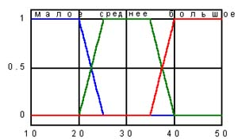
Функция принадлежности первой входной переменной

Slide 51
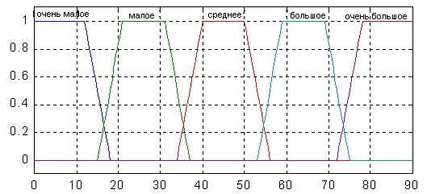
термы для двух оставшихся переменных :
очень малое (0-18);
малое (16-36);
среднее (34-56);
большое (54-76);
очень большое (72-90).

Slide 52
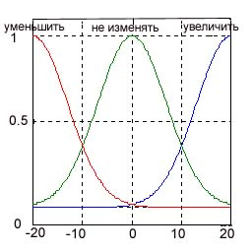
В качестве выходного параметра – время зеленого светофора.
Термы:
уменьшить (-20-0сек.);
не изменять (-15-15сек.);
увеличить (0-20сек.).

Slide 53
Таблица правил на основе условных высказываний формирует выходное значение :
Если (число машин на улице СЮ=малое)&
(число машин на улице ЗВ=большое)&
(время зеленого света на улице СЮ=большое),
то (время зеленого света=уменьшить).

Slide 54
Результаты моделирования работы светофора с нечеткой логикой
На светофор с датчиков поступает информация о количестве автомобилей на двух улицах.
Эти данные переводятся в нечеткий формат согласно заданным функциям принадлежности.
происходит их обработка, значение изменения времени зеленого света дефаззифицируется (т.е. переводится обратно в четкий формат) и поступает в виде управляющего сигнала на светофор.
В соответствии с этим сигналом время зеленого света светофора в следующем цикле будет другим.

Slide 55
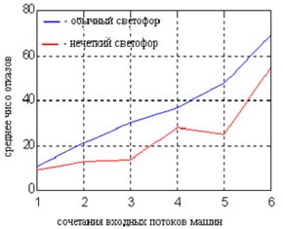
Результат работы

Slide 56
В это же время на улице ЗВ перед светофором останавливаются машины, которые успели проехать только Д4 и Д7. В результате можно рассчитать суммарное количество автомобилей на этой улице следующим образом:
(Д4-Д3)+(Д7-Д8)=(Д4-0)+(Д7-0)=Д4+Д7

Slide 57
Приложения нечеткой логики
Использование нечеткого управления рекомендуется...
для очень сложных процессов, когда не существует простой математической модели
для нелинейных процессов высоких порядков
если должна производиться обработка (лингвистически сформулированных) экспертных знаний

